Slide 1
前立腺癌に対する機能性食品（その他）
日本泌尿器科学会
COI 開示
大村 政治
演題発表に関連し、開示すべきCOI関係に
ある企業などはありません

Slide 2
緒 言
平成２６年６月２６日 医療機関が健康食品を販売することが閣議決定され、厚労省から周知が求められている。
前立腺癌診療ガイドラインでも機能性食品の有用性を証明する多くの基礎、疫学研究に反して、臨床試験で明確な結論を導くには未だ不十分で、相反する研究結果も少なくない。
前立腺癌患者の不安やニーズに対しても科学的に応えるため、機能性食品（その他）の従来の知見を総括し、一次、二次予防に有用と期待される柑橘果皮エキスの最新の知見について紹介したい。
Notes:
平成２６年６月２６日 医療機関が健康食品を販売することが閣議決定され、厚労省から周知が求められている。

Slide 3
前立腺がん；機能性食品の分類
 | 食品素材名 | 商品名
A) 抗腫瘍作用 | 大豆イソフラボン
 | 柑橘果皮エキス | GL；ゴールドローション
B) 血管新生抑制 | 液体サメ軟骨細胞液 | Car T Cell Plus
C) アポトーシス誘導作用 | フコダイン（海藻） | Aフコダイン
D) 体内有害物質排泄作用 | キトサン（エビ、カニの殻） | テンダーエース
E) 免疫強化作用 | アガリクス | 姫マツタケ
 | プロポリス | ビオポリス－W
F) 抗酸化作用 | 茶カテキン | βカテキン
 | リコピン
Notes:
現在までに エビデンスの明らかな機能性食品を取り上げた。
いまだ多くの研究報告があるにも関わらず、相反する結果もあり、臨床的に明確な結論が得られていないので、現状である。
基礎研究では、成分量により、結果が異なることが問題点である。また、臨床で結論を得るためには、単剤のみの評価には限界があると考えられる。従って、中・長期にわたる縦断研究と、脂質・動物性、植物性タンパク質の総摂取量や運動習慣を含めたライフスタイルの把握が必須と考えられる。今後の研究結果に期待したい。

Slide 4
大豆イソフラボン
１）大豆イソフラボンおよび代謝産物が植物エストロゲン作用を有する。主要成分であるゲニスタインは、抗腫瘍作用を有する。そのため、前立腺癌細胞の増殖を抑制し、アンドロゲン受容体の遺伝子発現を抑制し、動物実験で移植腫瘍の発育を抑える効果などが報告されている。
２）また疫学研究から豆類などを含む食事摂取が，アジアでの前立腺癌の低発症率に関与していると示唆されている（国立がんセンターJPHC study 2007）。
３）臨床研究では根治的前立腺全摘除術後のPSA再発に対するRCT研究が行われ、PSA 倍加時間を2.6倍延長させた(Eur Urol.2005)と報告があるが、2013年 JAMAの報告では、優位差は認められなかった。現在も、安全性と有用性に対する臨床試験Phase Ⅱ study（Natl Cancer Inst）が進行中である。
Notes:
大豆磯フラボンの主要成分；ゲニスタイン

Slide 5
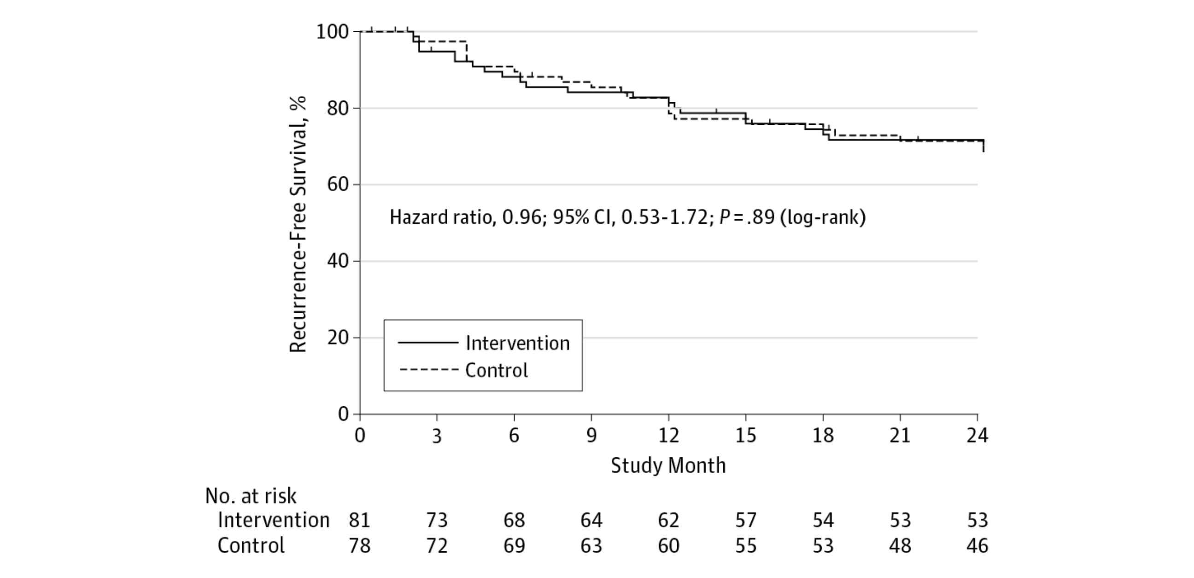
Effect of Soy Protein solate Supplementation on Biochemical Recurrence of Prostate Cancer After Radical Prostatectomy; A Randomaized Trial (JAMA 2013)
Notes:
JAMAからの報告でRandomaized Trialで、RP後のPSA再燃について 大豆イソフラボン投与群との対象群と優位差はなし

Slide 6
魚EPA製剤
１）魚の油に主に含まれるω３不飽和脂肪酸にはエイコサペンタエン酸（EPA）とドコサヘキサエン酸（DHA）がある。
２）魚EPA製剤は，前立腺癌の発症リスクを低下させるとの疫学研究が多く報告されている。 約6千人の食事を30年間経過観察し、魚を全く摂らない人は大量に摂取する人に比べ2～3倍の前立腺癌の発症を認めた。
（Lancet 2001）
３）しかし，その後コホート研究と症例対照研究のレビューで、EPA製剤と前立腺癌のリスクに関連を認めずとする論文（AM J Clin Nutr.2003 ）や、前立腺癌発症リスクが逆に増加する（Natl Cancer Inst 2013）との報告があり、今後の検証が必要である。

Slide 7
緑茶カテキン
１）緑茶カテキンは、タンパク分解酵素を阻害することによって癌細胞の転移を抑制する作用（MMP-2発現の抑制）、血管新生阻害作用などの抗腫瘍作用を有する。
２）転移性前立腺癌を自然発症するマウスの実験モデルにおいて、緑茶カテキンは、人間が１日に６杯のお茶を飲むのと相当する量において、前立腺癌の発生を抑制し、生存期間を延長した。
３）また４０〜６９歳の日本人男性５万人を対象にした国立がんセンターによるコホート研究によれば、１５年間の追跡期間中に404名が前立腺癌（内訳；限局癌２７１名 進行癌114名）と診断された。緑茶を1日5杯以上飲む群では、1日１杯未満の群と比べて、限局癌リスクと緑茶飲用との関連は認めなかったが、進行癌リスクが５０％低下することが報告されている。
（Am J Epidemiol.2008）

Slide 8
リコピン
１）リコピンはトマトに多く含まれるカロテノイドで、前立腺癌に対する予防と治療効果に支持する多数の報告がある（Int J Mol Sci.2013 J Natl Cancer Inst 2014）。
２）疫学研究で、トマト製品を１週間に５皿以上摂取している人は、１週間に１皿以下の人に比べて、前立腺癌の発生率が40%低下することが報告されている。
３）臨床研究で２６例の前立腺全摘除術前に３週間、リコピンのミックス（30 mgのリコピン、トマト・カロテノイド・ミックス、ビタミンE、その他の植物成分など）を投与したところ、PSA値の低下が確認されている。
Notes:
リコピン
カロテノイド 黄 赤 紫の色素の総称

Slide 9
柑橘果皮フラボノイド
１）柑橘フラボノイドは近年注目されている機能性食品(商品名；ゴールドローション、以下GL)である。 メトキシフラボノイドを主成分とし、①抗炎症 ②抗発癌 ③抗酸化 ④抗血栓 ⑤抗動脈硬化 などの広域な生物活性作用を有する。
２）マウスを用いたヒト前立腺癌細胞（PC３）の移植実験で、GLの皮下投与ならびに経口投与で、著明な腫瘍縮小効果を示す結果が論文に報告された（Food Func.２０１３）。
３）本学会において、影山らはPSA監視療法中の前立腺癌患者で、GL投与後にPSA低下を認めた症例を報告し、今後、臨床でのさらなる有用性の検証が期待されている。
Notes:
フラボノイド； 植物ポリフェノールの代表
GLの主要成分は、メトキシフラボノイドで、

Slide 10
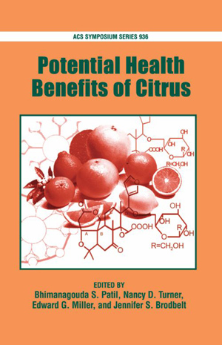
Bioactivity of citrus flavonoids
Citrus flavonoids are of particular interest because many of these flavonoids exhibit a broad spectrum of biological activity, including:
anti-inflammatory
anti-carcinogenic
anti-viral
anti-oxidant
anti-thrombogenic
anti-atherogenic properties.
Pharmacol. Rev. 2000; Atherosclerosis, 2005;
Biochem. Pharmacol., 2003
Notes:
Polymethoxyflavonoids posses many anti-inflammatory properties. They can scavenge free radical spices; inhibit some enzymes like matrix metalloproteinase-1, MMP-3 and MMP-9, prostalgladin enzyme-2, COX-2, iNOS etc; they can down regulate the activation of some transcription activators; also they can down regulate the over-expression of some protein mediators, such as some enzymes and some cytokines.
Chronic inflammation has been found to be associated with the increased risk of cancer at various sites. Inflammation causes the activation of variety of inflammatory cells, which in turn induce and activate several oxidant-generating enzymes, such as NADPH oxidase, iNOS, myeloperoxidase and eosinophil peroxidase. These enzymes generate high concentrations of diverse free radicals and oxidants including superoxide anion, nitric oxide, nitroxyl, nitrogen dioxide, hydrogen peroxide, hypochlorous acid and hypobromous acid. These free radicals and oxidants react each other and produce other more potent ROS, RNS, such as peroxynitrile. The adverse effects of these reactive species are to damage DNA, RNA, lipids and proteins by nitration, oxidation, chloronation and bromination reactions, which leads to increased mutations and altered functions of enzymes and proteins, consequently, contributing to the multistage carcinogenesis process.

Slide 11
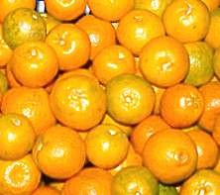
Citrus peel content
Pectin
Essential oil
Terpenoids: limonene, linalool, etc.
Other volatile oils
Flavonoids
Polyhydroxyflav(an)ones (PHFs)
PMFs – polymethoxyflavones
OH-PMFs
Carotenoids

Slide 12
Cancer prevention property of
PMFs and OH-PMFs
Inhibition of tumor cell proliferation
Human prostate, skin, mammary and colon carcinoma cell lines
Antiproliferative and apoptotic effects on gastric cancer cells
Disruptive effects on cell-cycle progression
Human umbilical endothelial cell migration and proliferation
Inhibition of NO, O₂⁻ and PGE₂ production and tumor promotion
Induction of apoptosis
Murakami et al, In Oxidative Stress and Disease, Bao and Fenwick Eds. 2004, 12, 187
Manthey et al, JAFC, 2002, 50, 5837; Lai et al, Carcinogenesis, 2007, 28(12), 2581

Slide 13
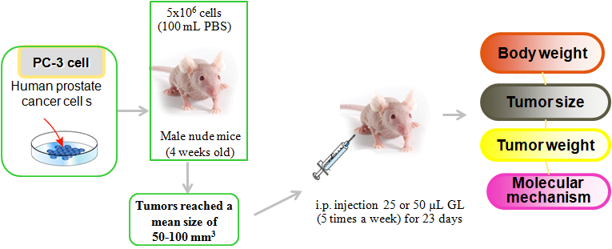
PC-3 derived xenograft model
Professor Min-Hsiung Pan, Taiwan University, Taiwan
Professor Chi-Tang Ho, Rutgers University, USA
Food & Function, 2013, DOI: 10.1039/c3fo60037h
Notes:
異種移植モデル抗腫瘍活性評価
前立腺癌 培養細胞PC−３を用いて、４週令のオスのマウスに皮下投与します。その後腫瘍サイズが５０−１００mm3に増大
その後、柑橘果皮のエキス（以下 GL）を 週５日間 皮下投与した。

Slide 14
Inhibition of prostate tumor growth in vivo
Body weight (g)
Tumor volume (mm³)
3082±680
659±211
**
***
Positive 25 μL 50 μL
Positive 25 μL 50 μL
Gold Lotion
Gold Lotion
PC-3 cells were injected subcutaneously between the scapulas of nude mice. Once tumor volume reached approximately 50 -100mm³, the animal received an injection of 25 or 50 µL GL five times per week for 23 days. Average body weight and tumor volume were measured at the end of experiment. Five samples were analyzed in each group, and value represent the mean ± SD. Significantly different at *P<0.05.
Pan et al, Food & Function, 2013, DOI: 10.1039/c3fo60037h
Miyauchi, 2013, US Patent No. 8,425,952
Notes:
結果ですが、マウスのGLの皮下で 移植した前立腺腫瘍サイズの著明な縮小

Slide 15
Inhibition of prostate tumor growth
Professors Ho &Pan, Food & Function, 2013, DOI: 10.1039/c3fo60037h
Notes:
続いて、経口投与の実験モデルで行っています。でCP−３ 前立腺がん細胞移植後、マウスにGLを週５日 ３週間 経口投与、

Slide 16
GL Oral Efficacy
16
Mice bearing human prostate cancer cell line PC-3 tumor xenografts
Miyauchi, 2013, US Patent No. 8,425,952

Slide 17
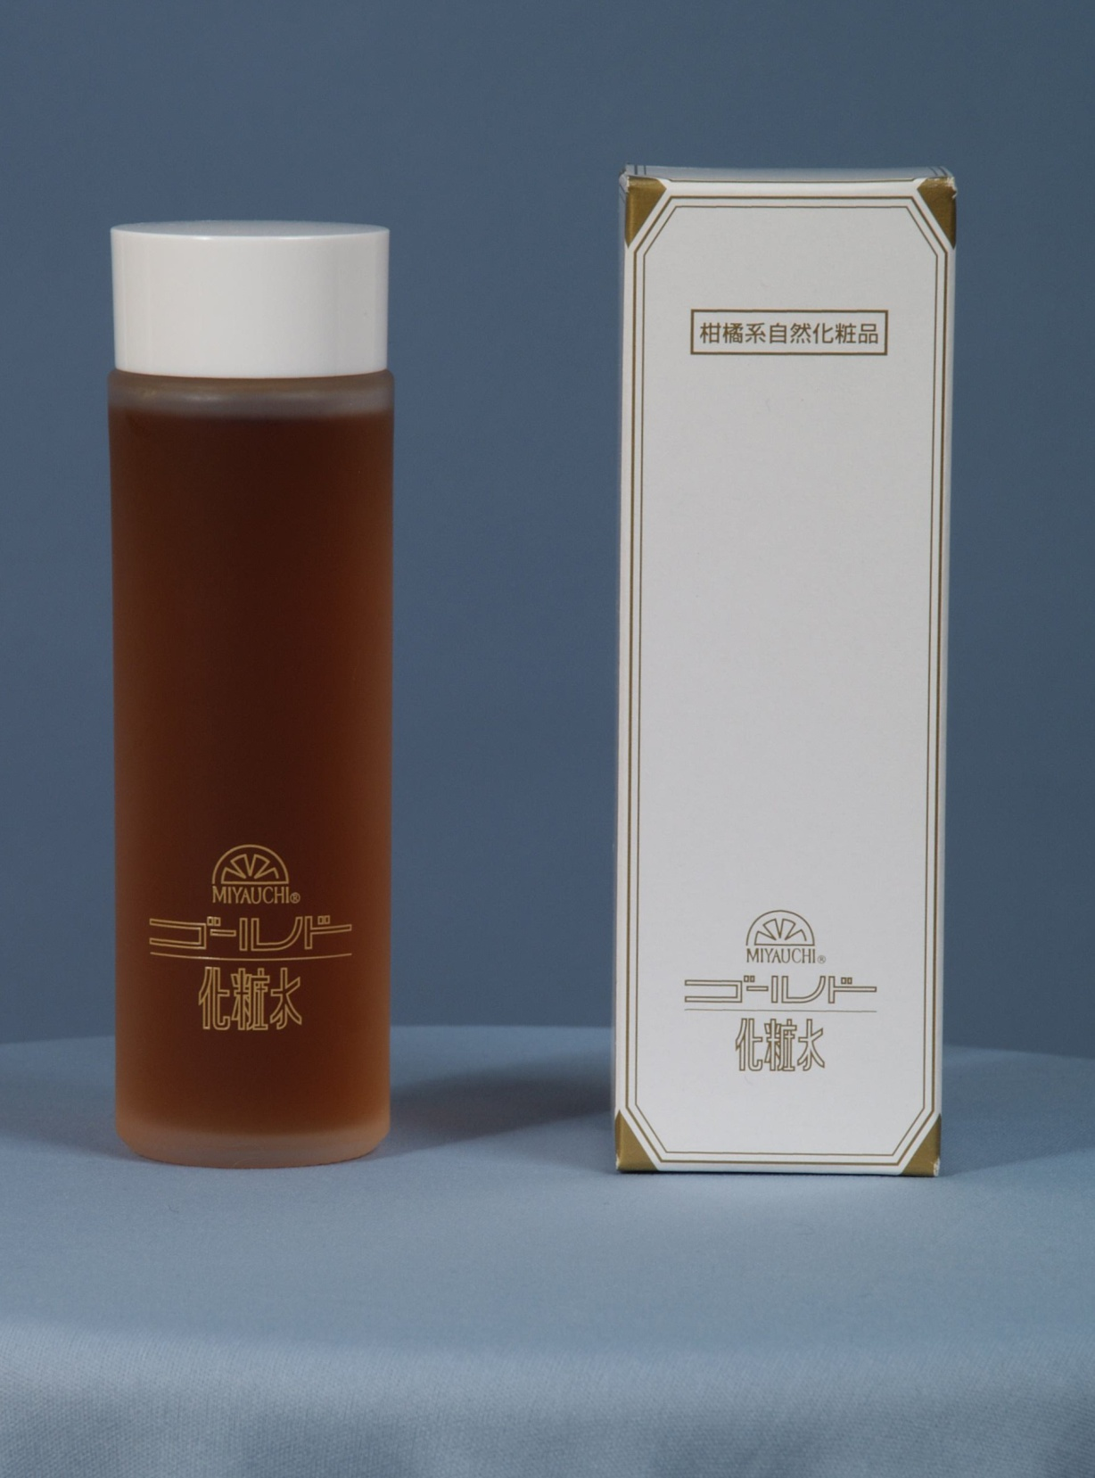
Gold LotionTM
17
日本で作られた柑橘類の抽出液
温州みかん ,
レモン,
ネーブル八朔,
甘夏,
宮内イヨカン
アロエなど

Slide 18
前立腺癌；機能性食品の推奨症例
PSA監視療法 61歳（現在71歳）
柑橘果皮エキス
G3+4
G3+4
Notes:
一次予防；大豆イソフラボン リコピン
二次予防；柑橘果皮エキス

Slide 19
結 語
前立腺癌と機能性食品（その他）について発表した。
前立腺癌の一次予防効果が期待される代表的の機能性食品として、大豆イソフラボン リコピン 柑橘果皮フラボノイドの有用性を報告した。
最近の知見から、柑橘果皮フラボノイドの抗腫瘍効果が明らかとなり、二次予防を含めた今後の臨床研究の発展が期待される。
Notes:
魚EPA 緑茶カテキン

